Slide 1
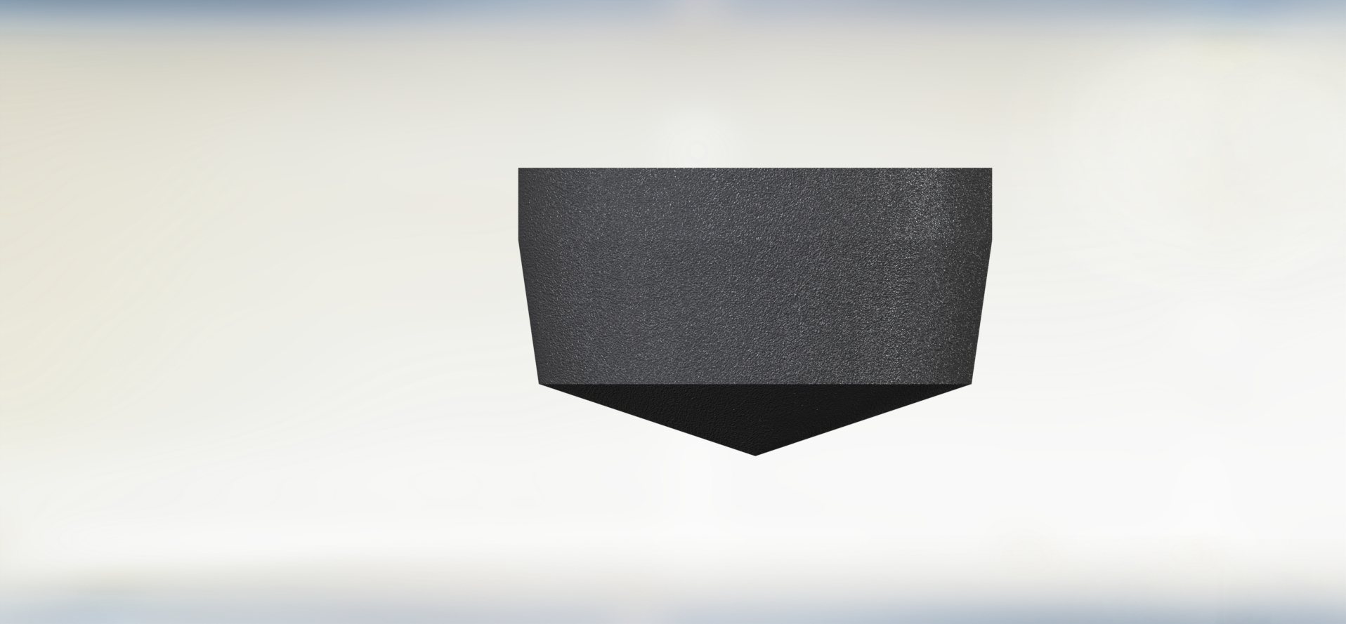
D
h
β
α

Slide 2
D
h
β
α

Slide 3

D
β
h
Rx
C
R
Rz
α

Slide 4
D
β
h
Rx
C
R
Rz
α

Slide 5

D
β
Rx
C
R
h
Rz
α

Slide 6

D
c
h
R
Rz

Slide 7
D
c
h
R
Rz

Slide 8

D
β
c
h
R
Rz

Slide 9

D
h
β

Slide 10

D
h

Slide 11

D
h

Slide 12

D
h

Slide 13
α β
D
h

